Slide 1

Deep Learning
01
Derin Öğrenmenin Hikâyesi
02
Neden Deep Learning?
03
Nasıl Öğreniyor? Nöron, Loss, Gradient Descent
Ara
10 dk
04
Hangi Mimariler Var? ANN, CNN, RNN / LSTM, Transformer
05
Colab Uygulaması
06
Özet & Ödev
Veysel Murat Görken
Data Scientist / AI Engineer

Slide 2
Derin Öğrenmenin Hikâyesi
Fikir 1986'da hazırdı. Patlama için veri, hesaplama gücü ve pes etmeyen birkaç kişinin aynı anda olgunlaşması gerekti.
1950
1956–1959
1986
1991–1999
2000'ler
2007
Turing'in sorusu
İki terim doğuyor
Backpropagation
Herkes web'e koşuyor
Ilya, Hinton'ın kapısında
Hesaplama gücü geldi
Turing Testi
Perceptron 1957
WWW
NVIDIA CUDA
Turing zekâyı tanımlamak yerine ölçmeyi önerdi: taklit oyunu.
Dartmouth'ta "artificial intelligence", 1959'da Arthur Samuel'in dama programıyla "machine learning".
Rumelhart, Hinton & Williams. Ağı eğitmenin yolu bulundu, ama alan yine gözden düştü.
WWW halka açıldı, dot-com çılgınlığı başladı. Zekâ da para da web'e aktı.
Toronto'da bir öğrenci, yaz tatilinde bedava çalışmak için "ölü" denen alanı seçti.
CUDA ile oyun ekran kartı bilim aletine dönüştü; eğitim haftalardan günlere indi.
2009
17 Ekim 2012
2013–2015
2017
2022
2024
Veri geldi
AlexNet — kırılma anı
Önce Google, sonra OpenAI
Transformer
ChatGPT
Nobel Ödülleri
Sosyal medya
Wikipedia
2 × GPU
Web 2.0 kullanıcıyı üretici yaptı. ImageNet: milyonlarca etiketli görsel, tek yerde.
Krizhevsky, Sutskever & Hinton. Top-5 hatası %26'dan %15'e düştü; herkes önce hile sandı.
Google Ilya'yı aldı. 2015'te Musk, Altman, Brockman ve Ilya OpenAI'ı kurdu.
"Attention Is All You Need". Ölçeklenebilir mimari, tüm alanların ortak dili oldu.
Ilya'nın tezi: ölçekle, gerisine karışma. Model büyüdükçe beklenmedik yetenekler belirdi.
Hinton'a Fizik (Hopfield ile), Hassabis & Jumper'a Kimya (AlphaFold).
Veri sosyal medyadan, hesaplama gücü oyun kartlarından geldi. Herkes web'e koşarken Ilya, kimsenin bakmadığı yere gitti.

Slide 3
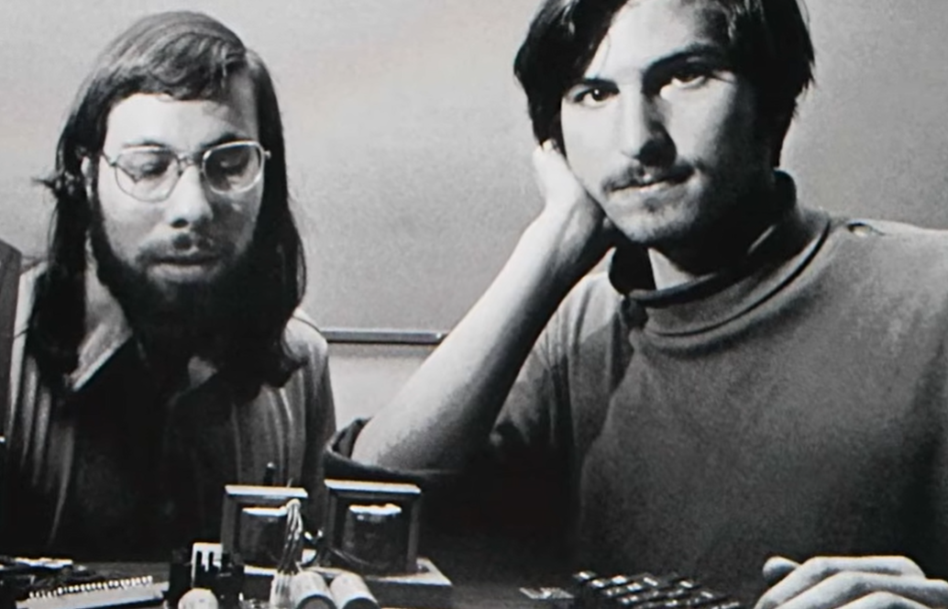
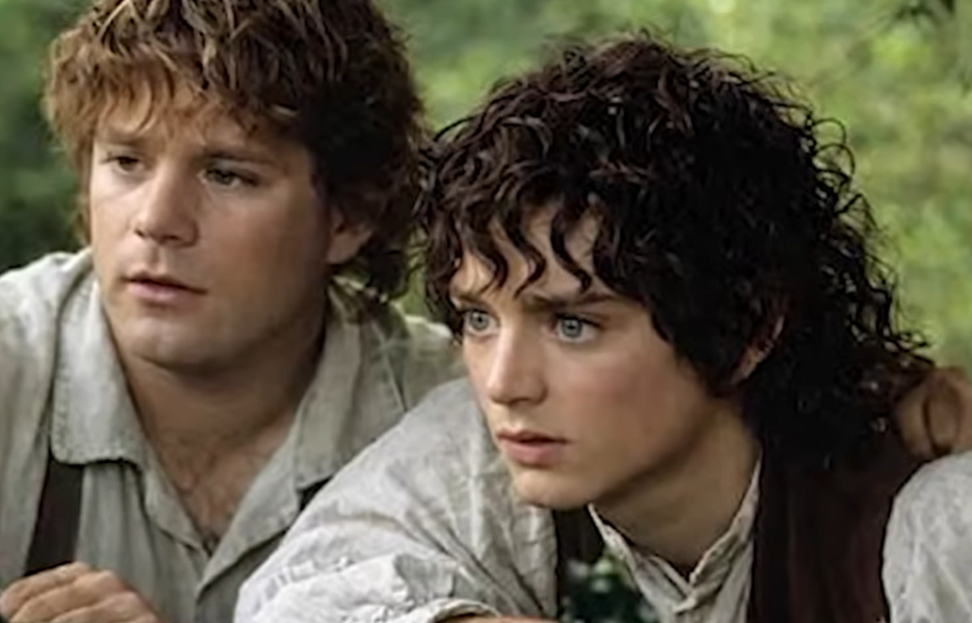
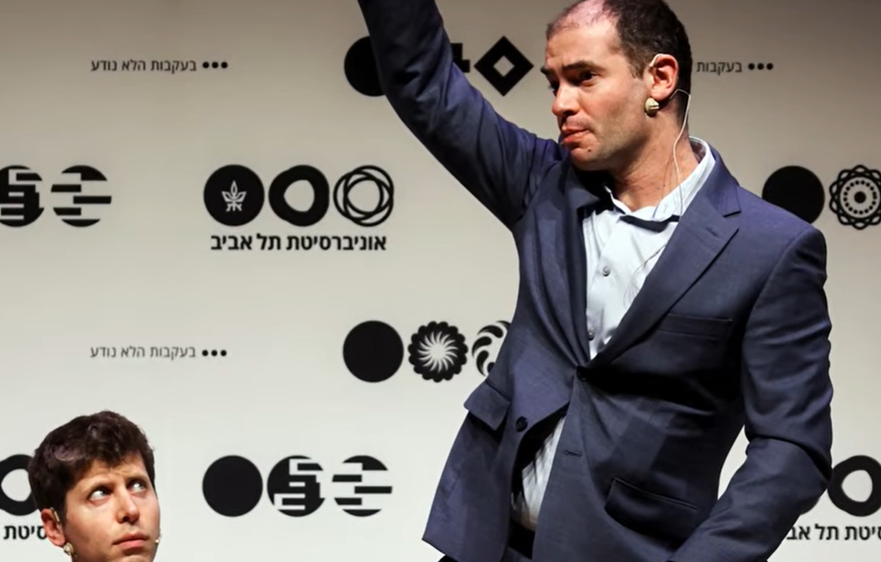
Derin Öğrenmenin Hikâyesi
1950
1956
1986
1991
2000'ler
2007
2009
2012
2015
2017
2022
2024
Jobs'ın yanında Wozniak, Frodo'nun yanında Sam vardı. Sam Altman'ın yanındaki isim: Ilya Sutskever.
Steve Jobs & Steve Wozniak
Frodo & Sam
Sam Altman & Ilya Sutskever
OpenAI'ın arkasındaki asıl beyin. Kurduğu yapıya sonradan cephe alması yüzünden ona "yapay zekâ çağının Oppenheimer'ı" deniyor — en büyük hataları en büyük zihinler yapar.

Slide 4
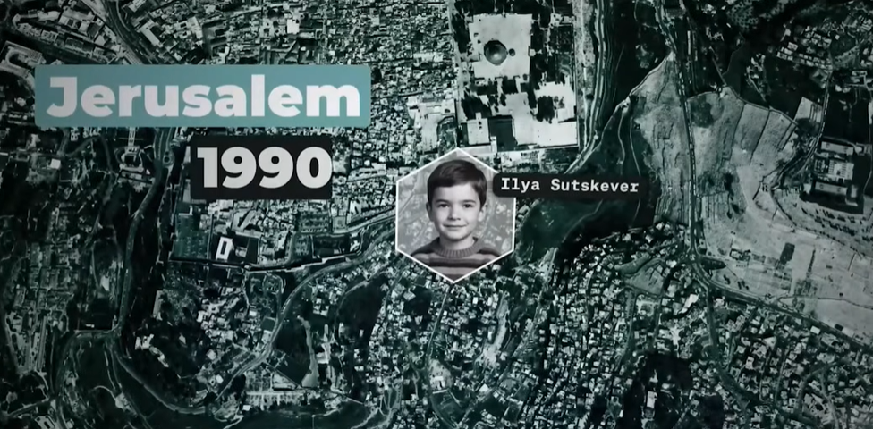
Ilya Sutskever kimdir?
1950
1956
1986
1991
2000'ler
2007
2009
2012
2015
2017
2022
2024
1985'te Sovyetler'de doğdu, Kudüs'te büyüdü, lisede Kanada'ya taşındı — bir ay sonra Toronto Üniversitesi'ne alındı.
Okul yıllarını bu soruların peşinde geçirdi
• Zekâ nedir?
• Zekâ nasıl çalışır?
• Beyin örüntüleri nasıl okur?
• Hafıza dediğimiz şey nasıl çalışır?
• Nöronlar nasıl iletişim kurar?
Kudüs, 1990 — Sovyetler dağıldıktan sonra ailesiyle İsrail'e taşınmıştı.
Herkes 90'ların internet çılgınlığıyla meşgulken onun aklında düşünen makineler vardı.

Slide 5
Çöpten geleceğe: sinir ağları
1950
1956
1986
1991
2000'ler
2007
2009
2012
2015
2017
2022
2024
Ilya, Hinton'ın kapısını çaldı: yaz tatilinde, ücretsiz çalışmak için. Herkesin "ölü" dediği alanı seçmişti.
Klasik yöntem: kuralı sen yaz
Hinton'ın fikri: örüntüyü o bulsun
• "Bıyığı vardır, kulakları vardır, tüylüdür."
• Ya kedi arkasını dönmüşse?
• Ya fotoğrafta yarısı görünmüyorsa?
• Ya ışık iyi değilse?
• Tek bir kedi için on binlerce kural.
• Milyonlarca kedi fotoğrafı göster.
• Hiç kural koyma.
• Ağırlıkları veriden kendisi ayarlasın.
• Gereken tek şey: çok veri ve çok hesap.
• O dönem ikisi de yoktu.
Amaç bilgisayara balık vermek değildi — balık tutmayı öğretmekti.

Slide 6
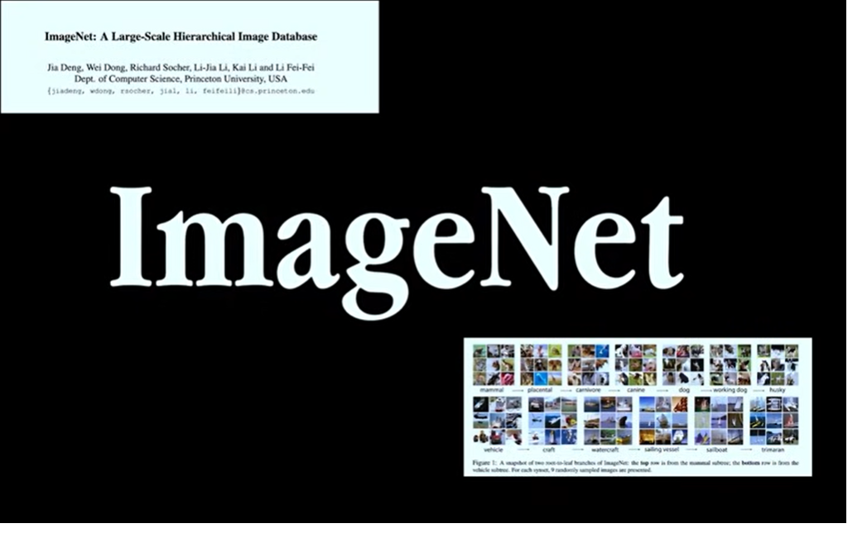
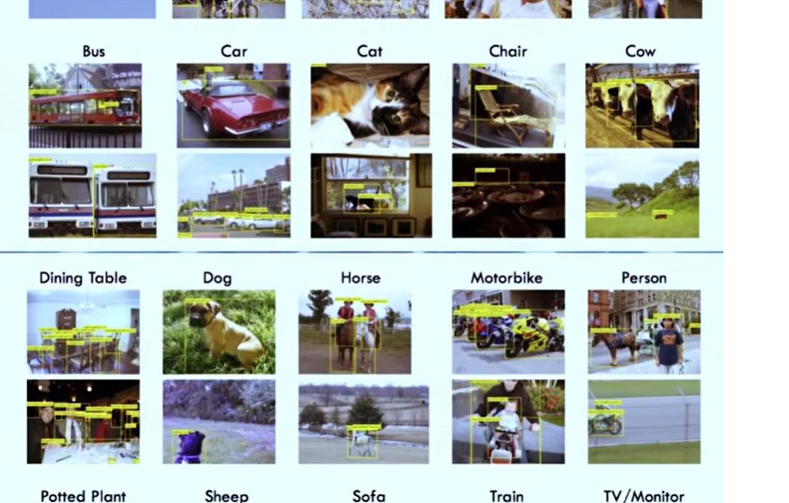
Eksik parça: veri
1950
1956
1986
1991
2000'ler
2007
2009
2012
2015
2017
2022
2024
Web 2.0 kullanıcıyı üretici yaptı; ImageNet bu yığını etiketleyip tek çatı altında topladı.
ImageNet (2009) — Fei-Fei Li ve ekibi, Princeton
Milyonlarca etiketli görsel, hiyerarşik sınıflarla
Sosyal medya, forumlar, Wikipedia... Rüya gibiydi ve formül hazırdı: veri + hesaplama gücü + sinir ağı.

Slide 7
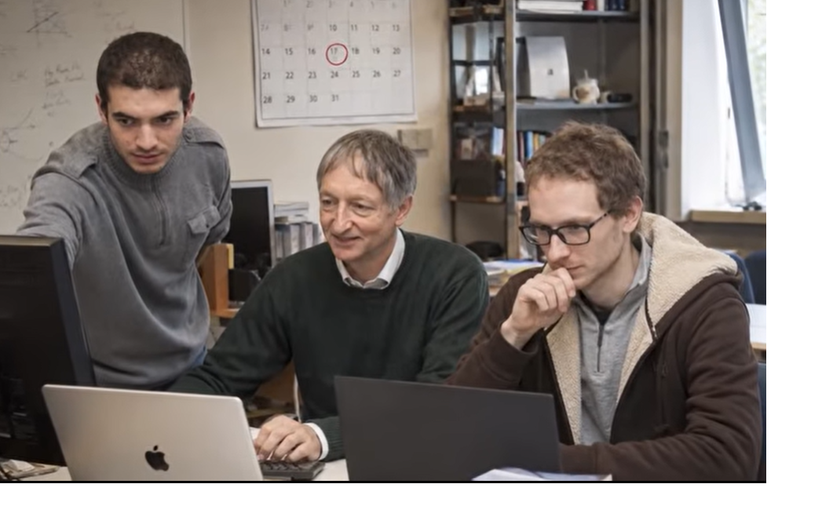
AlexNet devrimi
1950
1956
1986
1991
2000'ler
2007
2009
2012
2015
2017
2022
2024
2012 ImageNet yarışmasında AlexNet, top-5 hatasını %26'dan %15'e düşürdü. Herkes önce hile olduğunu sandı.
ImageNet (ILSVRC) top-5 hata oranı, %
%28,2
%25,8
%15,3
%11,7
%6,7
%3,6
Alex Krizhevsky, Geoffrey Hinton ve Ilya Sutskever — Toronto
2010
2011
2012
2013
2014
2015
AlexNet
O güne kadar hata payı yılda birkaç puan düşüyordu. O gün, bir anlamda ChatGPT'nin de doğum günüydü.

Slide 8
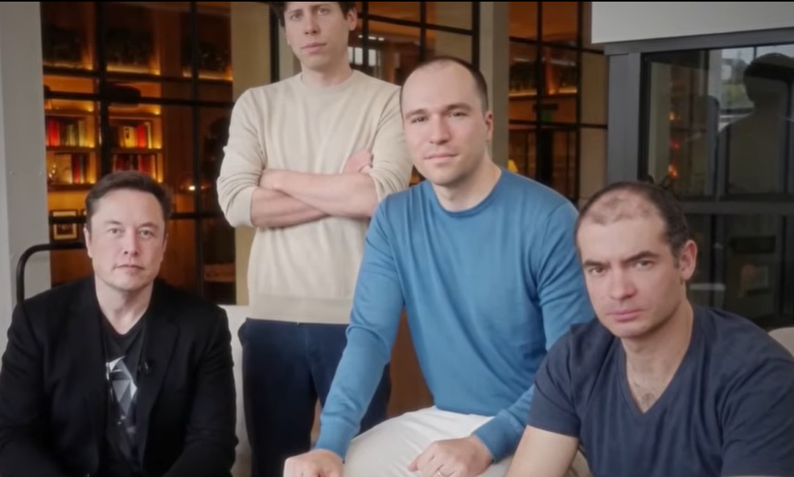
Güç savaşları, OpenAI ve Transformer
1950
1956
1986
1991
2000'ler
2007
2009
2012
2015
2017
2022
2024
Soru artık "işe yarıyor mu" değildi: bu teknoloji gerçekse, onu kim kontrol edecek?
Önce Google
Sonra o akşam yemeği
Ve sonra Transformer
• Devler trene atladı; en kolay yol satın almaktı.
• Google, Hinton ve ekibinin şirketini aldı.
• Ilya'nın her şeyi vardı: veri, işlem gücü, kaynak.
• Ama özgürlük yoktu.
Attention Is All You Need
Vaswani ve ekibi, Google · NeurIPS 2017
• Tekrarlı yapı yok, paralel eğitim.
• Ölçekleme fikri karşılığını burada buldu.
Musk, Brockman, Altman ve Sutskever
• Musk finansman, Altman yönetim, Brockman mühendislik.
• Konuşulan asıl konu ChatGPT değil, AGI'ydı.
Ilya'nın tezi: "Ölçeklendir ve gerisine karışma." Model yeterince büyürse, beklemediğimiz yetenekler kendiliğinden çıkar.

Slide 9
Neden Deep Learning?
Klasik makine öğrenmesinde özelliği insan çıkarır; derin öğrenmede model veriden kendisi çıkarır.
Klasik makine öğrenmesi
Ham veri
İnsan
feature engineering
Model
Sonuç
Deep Learning
Ham veri
Model
katmanlarda kendi öğrenir
Sonuç
2000'lerde bilgisayarla görünün standardı elle tasarlanmış feature'lardı — SIFT (2004), HOG (2005). 2012'de AlexNet bu yaklaşımı açık farkla geçti.

Slide 10
Neden Deep Learning?
Ama derin öğrenme her problemin cevabı değil — veri tipine ve boyutuna bağlı.
Görüntü, ses, metin, video
Deep Learning
Çok fazla etiketsiz veri
Deep Learning
Zaman serisi
Duruma göre — kısa seri: ML, uzun / çok seri: DL
Tablo verisi
Machine Learning (XGBoost / LightGBM)
Açıklanabilirlik zorunlu
Machine Learning
Kural basit: veri görüntü, ses, metin ya da video ise derin öğrenme; tabloysa klasik makine öğrenmesi genelde daha iyi ve daha açıklanabilir.

Slide 11
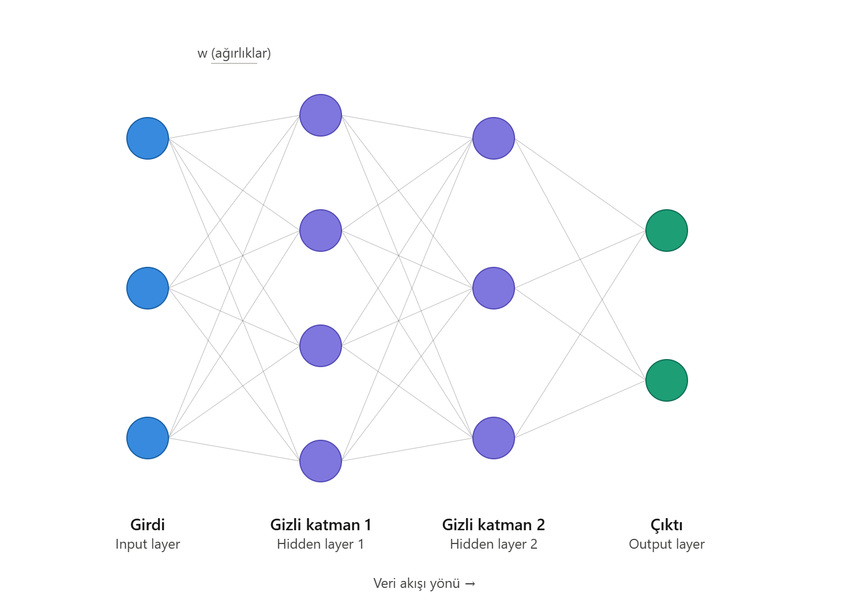
Yapay Sinir Ağı Yapısı

Slide 12
Yapay Sinir Ağı Yapısı
Inputs — Girdi değerleri (x1..xn)
x1
x2
x3
xn

Slide 13
Yapay Sinir Ağı Yapısı
weights
Inputs — Girdi değerleri (x1..xn)
x1
w
Weights — Her girdinin ağırlığı (w)
x2
w
x3
w
:
xn
w

Slide 14
Yapay Sinir Ağı Yapısı
weights
Inputs — Girdi değerleri (x1..xn)
x1
w
Weights — Her girdinin ağırlığı (w)
x2
w
Bias — Sabit kaydırma terimi
x3
w
:
xn
w
bias

Slide 15
Yapay Sinir Ağı Yapısı
weights
Inputs — Girdi değerleri (x1..xn)
x1
w
Weights — Her girdinin ağırlığı (w)
x2
w
Bias — Sabit kaydırma terimi
Σ
x3
w
Summation — Ağırlıklı toplam (Sigma)
:
xn
w
bias

Slide 16
Yapay Sinir Ağı Yapısı
weights
Inputs — Girdi değerleri (x1..xn)
x1
w
Weights — Her girdinin ağırlığı (w)
x2
w
activation
Bias — Sabit kaydırma terimi
Σ
φ
x3
w
Summation — Ağırlıklı toplam (Sigma)
:
Activation — Doğrusallığı kıran fonksiyon
xn
w
bias

Slide 17
Yapay Sinir Ağı Yapısı
weights
Inputs — Girdi değerleri (x1..xn)
x1
w
Weights — Her girdinin ağırlığı (w)
x2
w
activation
Bias — Sabit kaydırma terimi
Σ
φ
x3
w
o
Summation — Ağırlıklı toplam (Sigma)
:
Activation — Doğrusallığı kıran fonksiyon
xn
w
Output — Nöronun çıktı değeri
bias

Slide 18
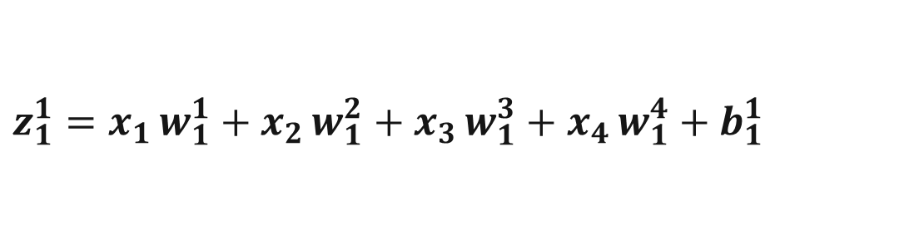
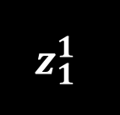
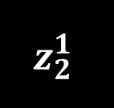
Forward Propagation
Oda | m² | Bina yaşı | Merkeze uzaklık | Fiyat
0.3 | 0.6 | 0.2 | 0.5 | 0.85
Değerler ölçeklendi: 3 oda → 0.3, 120 m² → 0.6, 10 yıl → 0.2, 5 km → 0.5, 850 bin € → 0.85
0.3
$$z_{1}^{1}=x_{1 }w_{1}^{1}+x_{2 }w_{1}^{2}+x_{3 }w_{1}^{3}+x_{4 }w_{1}^{4}+b_{1}^{1}$$
$$z_{1}^{1}$$
0.6
0.2
$$z_{2}^{1}$$
0.5

Slide 19
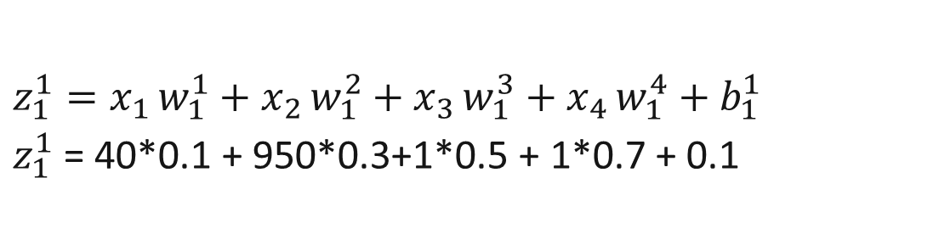
Forward Propagation
Oda | m² | Bina yaşı | Merkeze uzaklık | Fiyat
0.3 | 0.6 | 0.2 | 0.5 | 0.85
Değerler ölçeklendi: 3 oda → 0.3, 120 m² → 0.6, 10 yıl → 0.2, 5 km → 0.5, 850 bin € → 0.85
0.3
$$z_{1}^{1}=x_{1 }w_{1}^{1}+x_{2 }w_{1}^{2}+x_{3 }w_{1}^{3}+x_{4 }w_{1}^{4}+b_{1}^{1}$$
$z_{1}^{1}$= 0.3*0.1 + 0.6*0.3 + 0.2*0.5 + 0.5*0.7 + 0.1
$$z_{1}^{1}$$
0.6
0.2
$$z_{2}^{1}$$
0.5

Slide 20
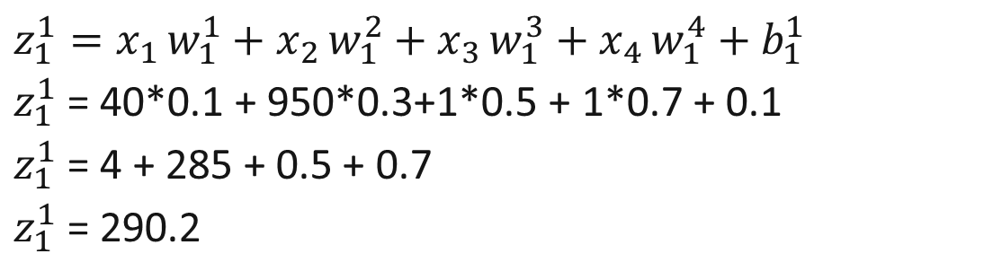
Forward Propagation
Oda | m² | Bina yaşı | Merkeze uzaklık | Fiyat
0.3 | 0.6 | 0.2 | 0.5 | 0.85
Değerler ölçeklendi: 3 oda → 0.3, 120 m² → 0.6, 10 yıl → 0.2, 5 km → 0.5, 850 bin € → 0.85
0.3
$$z_{1}^{1}=x_{1 }w_{1}^{1}+x_{2 }w_{1}^{2}+x_{3 }w_{1}^{3}+x_{4 }w_{1}^{4}+b_{1}^{1}$$
$z_{1}^{1}$= 0.3*0.1 + 0.6*0.3 + 0.2*0.5 + 0.5*0.7 + 0.1
$z_{1}^{1}$ = 0.03 + 0.18 + 0.10 + 0.35 + 0.1
$z_{1}^{1}$ = 0.76
$$z_{1}^{1}$$
0.6
0.2
$$z_{2}^{1}$$
0.5

Slide 21
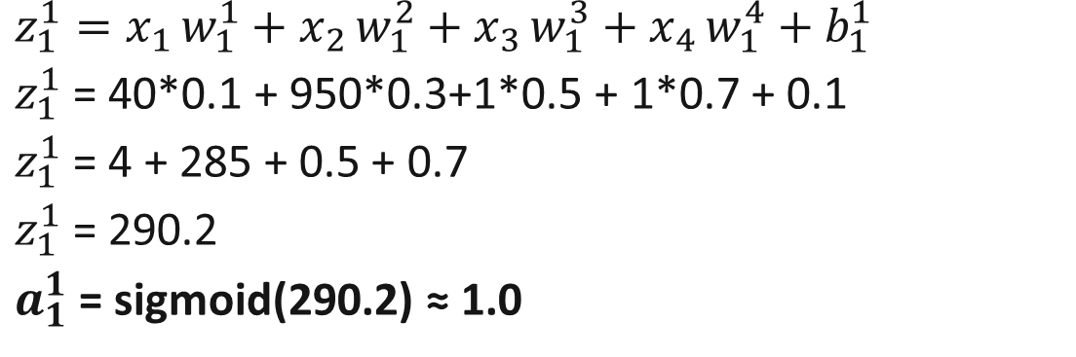
Forward Propagation
Oda | m² | Bina yaşı | Merkeze uzaklık | Fiyat
0.3 | 0.6 | 0.2 | 0.5 | 0.85
Değerler ölçeklendi: 3 oda → 0.3, 120 m² → 0.6, 10 yıl → 0.2, 5 km → 0.5, 850 bin € → 0.85
0.3
$$z_{1}^{1}=x_{1 }w_{1}^{1}+x_{2 }w_{1}^{2}+x_{3 }w_{1}^{3}+x_{4 }w_{1}^{4}+b_{1}^{1}$$
$z_{1}^{1}$= 0.3*0.1 + 0.6*0.3 + 0.2*0.5 + 0.5*0.7 + 0.1
$z_{1}^{1}$ = 0.03 + 0.18 + 0.10 + 0.35 + 0.1
$z_{1}^{1}$ = 0.76
$a_{1}^{1}$ = ReLU(0.76) = 0.76
$$z_{1}^{1}$$
0.6
0.2
$$z_{2}^{1}$$
0.5

Slide 22
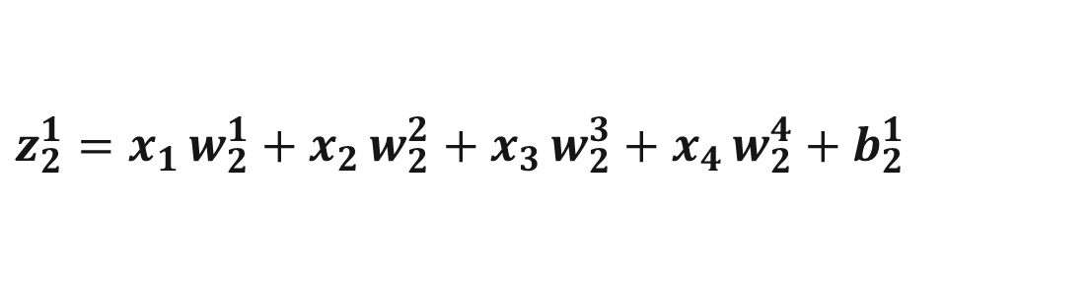
Forward Propagation
Oda | m² | Bina yaşı | Merkeze uzaklık | Fiyat
0.3 | 0.6 | 0.2 | 0.5 | 0.85
Değerler ölçeklendi: 3 oda → 0.3, 120 m² → 0.6, 10 yıl → 0.2, 5 km → 0.5, 850 bin € → 0.85
0.3
$$z_{1}^{1}=x_{1 }w_{1}^{1}+x_{2 }w_{1}^{2}+x_{3 }w_{1}^{3}+x_{4 }w_{1}^{4}+b_{1}^{1}$$
$z_{1}^{1}$= 0.3*0.1 + 0.6*0.3 + 0.2*0.5 + 0.5*0.7 + 0.1
$z_{1}^{1}$ = 0.03 + 0.18 + 0.10 + 0.35 + 0.1
$z_{1}^{1}$ = 0.76
$a_{1}^{1}$ = ReLU(0.76) = 0.76
$$z_{1}^{1}$$
0.6
0.2
$$z_{2}^{1}$$
$$z_{2}^{1}=x_{1 }w_{2}^{1}+x_{2 }w_{2}^{2}+x_{3 }w_{2}^{3}+x_{4 }w_{2}^{4}+b_{2}^{1}$$
0.5

Slide 23
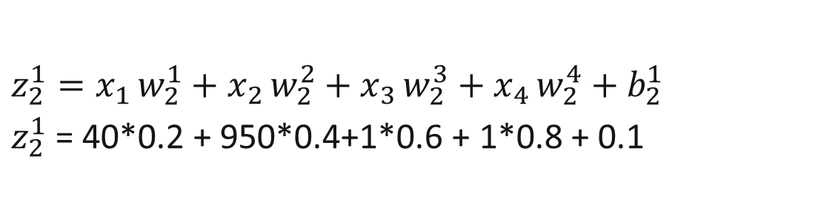
Forward Propagation
Oda | m² | Bina yaşı | Merkeze uzaklık | Fiyat
0.3 | 0.6 | 0.2 | 0.5 | 0.85
Değerler ölçeklendi: 3 oda → 0.3, 120 m² → 0.6, 10 yıl → 0.2, 5 km → 0.5, 850 bin € → 0.85
0.3
$$z_{1}^{1}=x_{1 }w_{1}^{1}+x_{2 }w_{1}^{2}+x_{3 }w_{1}^{3}+x_{4 }w_{1}^{4}+b_{1}^{1}$$
$z_{1}^{1}$= 0.3*0.1 + 0.6*0.3 + 0.2*0.5 + 0.5*0.7 + 0.1
$z_{1}^{1}$ = 0.03 + 0.18 + 0.10 + 0.35 + 0.1
$z_{1}^{1}$ = 0.76
$a_{1}^{1}$ = ReLU(0.76) = 0.76
$$z_{1}^{1}$$
0.6
0.2
$$z_{2}^{1}$$
$$z_{2}^{1}=x_{1 }w_{2}^{1}+x_{2 }w_{2}^{2}+x_{3 }w_{2}^{3}+x_{4 }w_{2}^{4}+b_{2}^{1}$$
$z_{2}^{1}$= 0.3*0.2 + 0.6*0.4 + 0.2*0.6 + 0.5*0.8 + 0.1
0.5

Slide 24
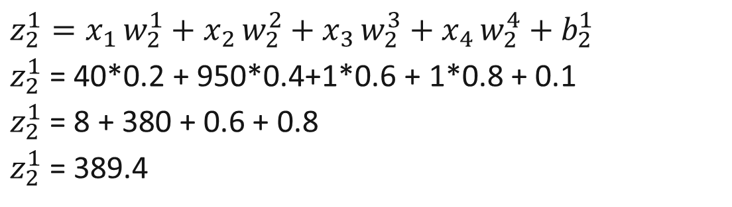
Forward Propagation
Oda | m² | Bina yaşı | Merkeze uzaklık | Fiyat
0.3 | 0.6 | 0.2 | 0.5 | 0.85
Değerler ölçeklendi: 3 oda → 0.3, 120 m² → 0.6, 10 yıl → 0.2, 5 km → 0.5, 850 bin € → 0.85
0.3
$$z_{1}^{1}=x_{1 }w_{1}^{1}+x_{2 }w_{1}^{2}+x_{3 }w_{1}^{3}+x_{4 }w_{1}^{4}+b_{1}^{1}$$
$z_{1}^{1}$= 0.3*0.1 + 0.6*0.3 + 0.2*0.5 + 0.5*0.7 + 0.1
$z_{1}^{1}$ = 0.03 + 0.18 + 0.10 + 0.35 + 0.1
$z_{1}^{1}$ = 0.76
$a_{1}^{1}$ = ReLU(0.76) = 0.76
$$z_{1}^{1}$$
0.6
0.2
$$z_{2}^{1}$$
$$z_{2}^{1}=x_{1 }w_{2}^{1}+x_{2 }w_{2}^{2}+x_{3 }w_{2}^{3}+x_{4 }w_{2}^{4}+b_{2}^{1}$$
$z_{2}^{1}$= 0.3*0.2 + 0.6*0.4 + 0.2*0.6 + 0.5*0.8 + 0.1
$z_{2}^{1}$ = 0.06 + 0.24 + 0.12 + 0.40 + 0.1
$z_{2}^{1}$ = 0.92
0.5

Slide 25
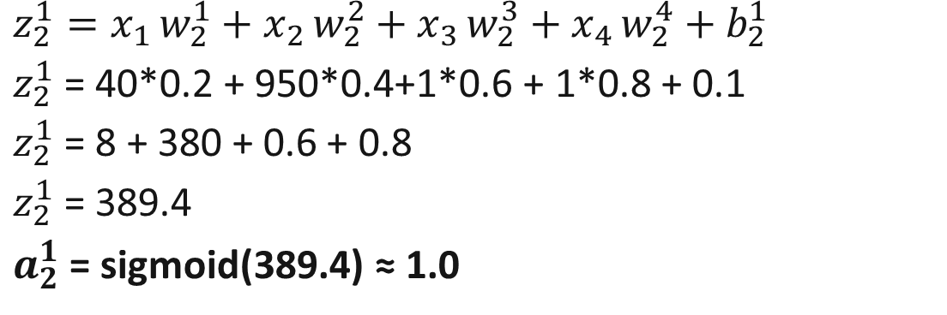
Forward Propagation
Oda | m² | Bina yaşı | Merkeze uzaklık | Fiyat
0.3 | 0.6 | 0.2 | 0.5 | 0.85
Değerler ölçeklendi: 3 oda → 0.3, 120 m² → 0.6, 10 yıl → 0.2, 5 km → 0.5, 850 bin € → 0.85
0.3
$$z_{1}^{1}=x_{1 }w_{1}^{1}+x_{2 }w_{1}^{2}+x_{3 }w_{1}^{3}+x_{4 }w_{1}^{4}+b_{1}^{1}$$
$z_{1}^{1}$= 0.3*0.1 + 0.6*0.3 + 0.2*0.5 + 0.5*0.7 + 0.1
$z_{1}^{1}$ = 0.03 + 0.18 + 0.10 + 0.35 + 0.1
$z_{1}^{1}$ = 0.76
$a_{1}^{1}$ = ReLU(0.76) = 0.76
$$z_{1}^{1}$$
0.6
0.2
$$z_{2}^{1}$$
$$z_{2}^{1}=x_{1 }w_{2}^{1}+x_{2 }w_{2}^{2}+x_{3 }w_{2}^{3}+x_{4 }w_{2}^{4}+b_{2}^{1}$$
$z_{2}^{1}$= 0.3*0.2 + 0.6*0.4 + 0.2*0.6 + 0.5*0.8 + 0.1
$z_{2}^{1}$ = 0.06 + 0.24 + 0.12 + 0.40 + 0.1
$z_{2}^{1}$ = 0.92
$a_{2}^{1}$ = ReLU(0.92) = 0.92
0.5

Slide 26
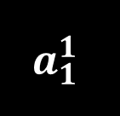

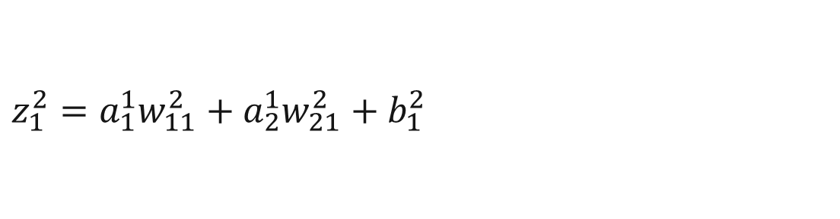

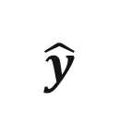
Forward Propagation
Oda | m² | Bina yaşı | Merkeze uzaklık | Fiyat
0.3 | 0.6 | 0.2 | 0.5 | 0.85
Değerler ölçeklendi: 3 oda → 0.3, 120 m² → 0.6, 10 yıl → 0.2, 5 km → 0.5, 850 bin € → 0.85
$$a_{1}^{1}$$
Gizli katmandan gelen aktivasyonlar (a¹₁, a¹₂) ağırlıklarla çarpılır, bias eklenir ve son tahmin (y-hat) üretilir.
$$z_{1}^{2}$$
$$\hat{y}$$
$$z_{1}^{2}={a_{1}^{1}w}_{11}^{2}+a_{2}^{1}w_{21}^{2}+b_{1}^{2}$$
$$a_{2}^{1}$$

Slide 27
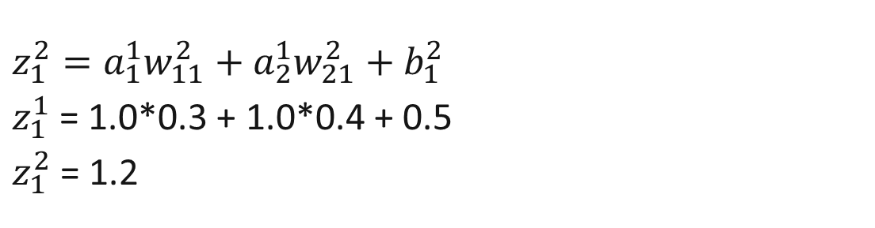
Forward Propagation
Oda | m² | Bina yaşı | Merkeze uzaklık | Fiyat
0.3 | 0.6 | 0.2 | 0.5 | 0.85
Değerler ölçeklendi: 3 oda → 0.3, 120 m² → 0.6, 10 yıl → 0.2, 5 km → 0.5, 850 bin € → 0.85
$$a_{1}^{1}$$
Gizli katmandan gelen aktivasyonlar (a¹₁, a¹₂) ağırlıklarla çarpılır, bias eklenir ve son tahmin (y-hat) üretilir.
$$z_{1}^{2}$$
$$\hat{y}$$
$$z_{1}^{2}={a_{1}^{1}w}_{11}^{2}+a_{2}^{1}w_{21}^{2}+b_{1}^{2}$$
$z_{1}^{1}$= 0.76*0.3 + 0.92*0.4 + 0.5
$z_{1}^{2}$ = 1.10
$$a_{2}^{1}$$
ŷ = 1.10
→ 1 milyon 100 bin € tahmin (gerçek fiyat 850 bin €)

Slide 28
Loss: Hatanın Tek Sayısı
Model kendini düzeltebilmek için önce ne kadar yanıldığını tek bir sayıya indirmek zorundadır.
Regresyon
İkili sınıflandırma
Çok sınıflı
MSE — (tahmin − gerçek)²
Bizim örneğimiz bu.
Binary Cross-Entropy
Evet / hayır problemleri
Categorical Cross-Entropy
Softmax ile birlikte çalışır
Tahmin ŷ = 1.10 (1.100 bin €) Gerçek y = 0.85 (850 bin €)
Hata = 1.10 − 0.85 = 0.25 → MSE = 0.25² = 0.06
Loss küçüldükçe model iyileşiyor demektir. Eğitim, bu tek sayıyı küçültme çabasıdır.

Slide 29
Yapay Sinir Ağı Nasıl Eğitilir?
1
Initialization

Slide 30
Yapay Sinir Ağı Nasıl Eğitilir?
1
Initialization
2
Forward Propagation

Slide 31
Yapay Sinir Ağı Nasıl Eğitilir?
1
Initialization
2
Forward Propagation
3
Loss Calculation

Slide 32
Yapay Sinir Ağı Nasıl Eğitilir?
1
Initialization
2
Forward Propagation
3
Loss Calculation
4
Backpropagation

Slide 33
Yapay Sinir Ağı Nasıl Eğitilir?
1
Initialization
2
Forward Propagation
3
Loss Calculation
4
Backpropagation
5
Update Weights

Slide 34
Yapay Sinir Ağı Nasıl Eğitilir?
1
Initialization
2
Forward Propagation
3
Loss Calculation
4
Backpropagation
5
Update Weights
6
Iteration

Slide 35
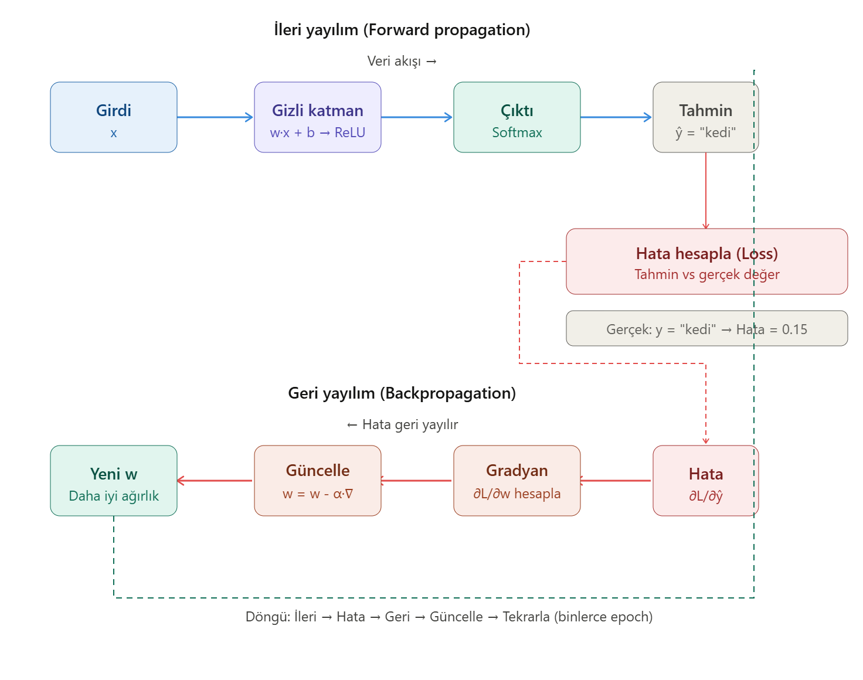
Yapay Sinir Ağı Nasıl Eğitilir?

Slide 36
Hangi Mimariler Var? · ANN - Artificial Neural Network
Her girdi her nörona bağlı. Tablo verisinin varsayılan mimarisi.
ANN
NE İÇİN
Satır–sütun, yani tablo verisi
ANAHTAR FİKİR
Tam bağlantılı katmanlar (fully connected)
SINIRI
Sıra ve konum bilgisi taşımaz
Girdi
Gizli katman
Çıktı
Az önce baştan sona kurduğumuz ağ buydu. Diğer üçü, bu yapının farklı veri tipleri için özelleşmiş hâli.

Slide 37
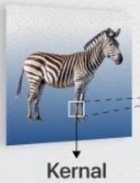
Hangi Mimariler Var? · CNN
Görüntüden öznitelikleri katman katman kendisi çıkarır, sonuna da bir sinir ağı ekler.
0.2
At
0.7
Zebra
Girdi görüntü
Convolution
+ ReLU
Pooling
+ Convolution
Pooling
0.1
Köpek
+ filtre (kernel)
Flatten
Fully Connected Layer
Softmax
Öznitelik çıkarımı
Sınıflandırma
Olasılık dağılımı
NE İÇİN
ANAHTAR FİKİR
NEREDE
Görüntü, video, ses spektrogramı
Aynı filtre tüm görüntüde gezer
Yüz tanıma, tıbbi görüntü, otonom sürüş
Sondaki sinir ağı bildiğimiz ANN. CNN'in yaptığı iş, o ağa vereceği öznitelikleri kendi çıkarmak.

Slide 38
Hangi Mimariler Var? · RNN
Zaman serisinde bir sonraki değer en çok bir öncekine benzer — RNN bu hafızayı taşır.
kendine geri besleme
h
h
hafıza
h
hafıza
h
=
Per → 25°
tahmin
Tek hücre
aynı ağırlıklar,
her gün tekrar
21°
22°
24°
Pzt
Sal
Çar
NE İÇİN
ANAHTAR FİKİR
SINIRI
Zaman serisi, metin, sensör verisi
Hafızayı bir sonraki adıma taşır
Uzun geçmişi unutur, paralelleşmez
Yarının sıcaklığı en çok bugüne benzer — ama geçen ayın bilgisi bugüne ulaşana kadar sönüp gidiyor.

Slide 39
Hangi Mimariler Var? · LSTM
Hücrenin içine bir hafıza şeridi ve onu yöneten üç kapı ekler.
hücre durumu — uzun vadeli hafıza
C
×
+
C
σ
σ
σ
24°
Forget
Input
Output
25°
Geçen ayın soğuğunu
ne kadar tutayım?
Bugünün 24°'sini
ne kadar yazayım?
Yarın için ne
vereyim?
bugünün verisi
tahmin
LSTM hücresi
NE İÇİN
ANAHTAR FİKİR
NEREDE
Uzun geçmişi olan diziler
Hafıza şeridi + üç kapı (her biri 0–1)
Hava tahmini, talep tahmini, konuşma
Hafıza şeridi bilgiyi bozulmadan uzak mesafeye taşır. Ama hâlâ gün gün ilerliyor — paralelleşmiyor.

Slide 40
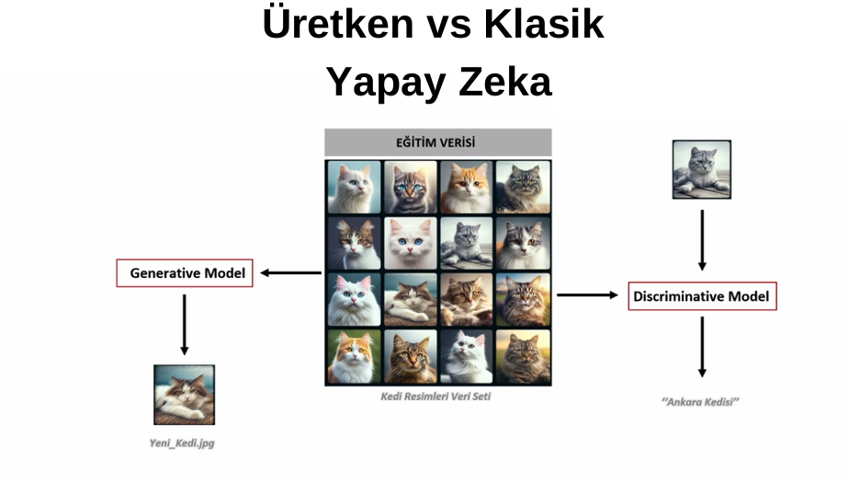
Üretken vs Klasik Yapay Zeka

Slide 41
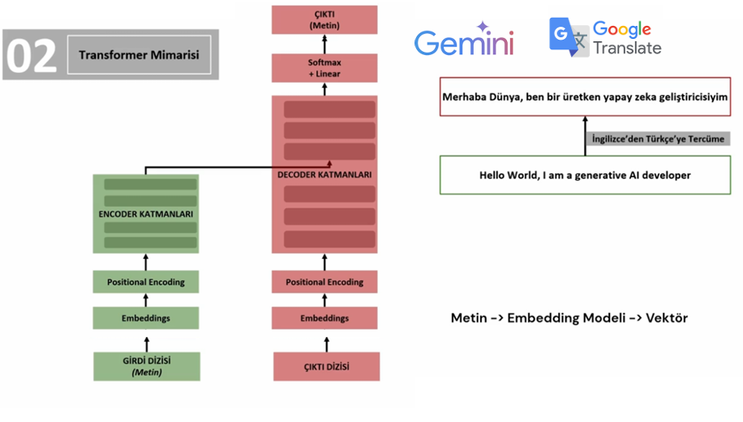
Transformer Mimarisi

Slide 42
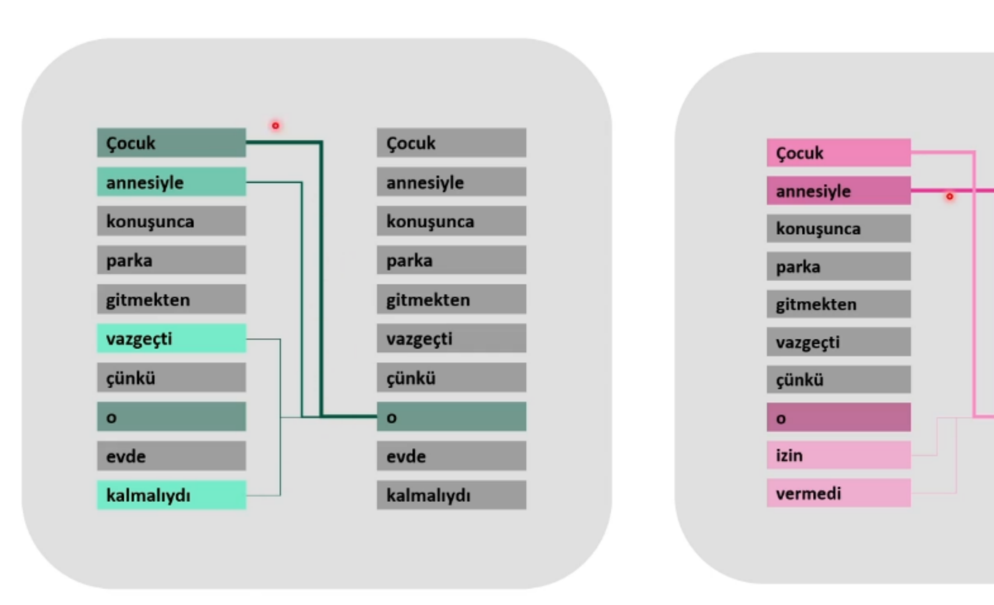
Transformer Mimarisi · Attention
Aynı kelime, farklı bağlam: attention "o"nun kime işaret ettiğini bulur.
Çocuk annesiyle konuşunca parka gitmekten vazgeçti çünkü o evde kalmalıydı.
o = Çocuk
Çocuk annesiyle konuşunca parka gitmekten vazgeçti çünkü o izin vermedi.
o = annesi
Cümlenin geri kalanı aynı. Tek fark son iki kelime — ve "o" bambaşka birine işaret ediyor.
Attention, her kelimenin hangi kelimeye ne kadar bakacağını veriden öğrenir.
Kural yazmadık, sözlük vermedik. Model bu bağı milyonlarca cümleden kendisi çıkardı.
Görsel: 'Klasik vs Üretken Yapay Zekâ' sunumundan

Slide 43
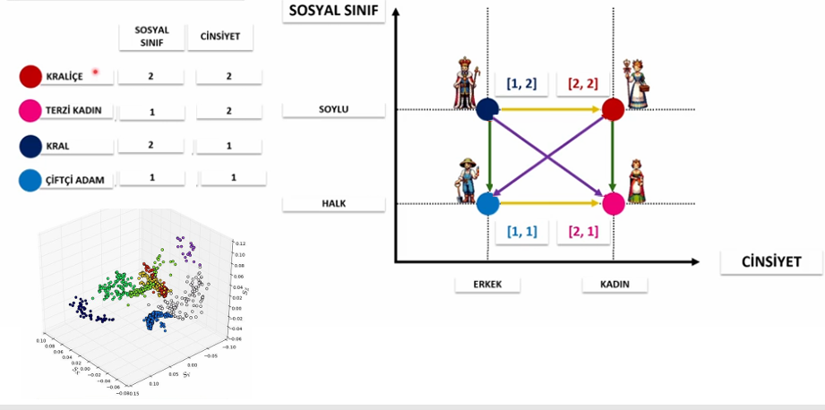
Word Embeddings
Model kelimeyi değil sayıyı işler: her kelime, anlamını taşıyan bir vektöre dönüşür.
Kral − erkek + kadın ≈ kraliçe. Anlam ilişkileri, vektörler arasındaki yönlere dönüşüyor.

Slide 44
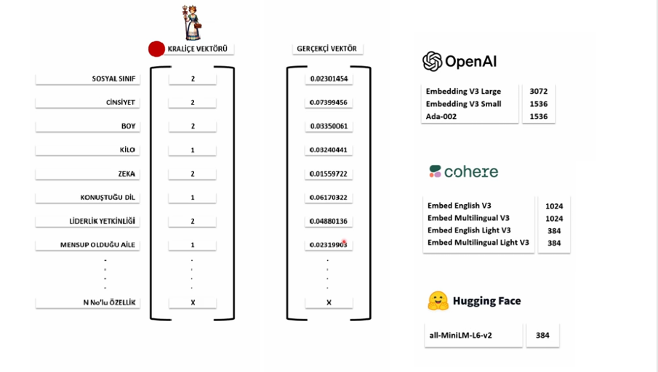
Word Embeddings

Slide 45
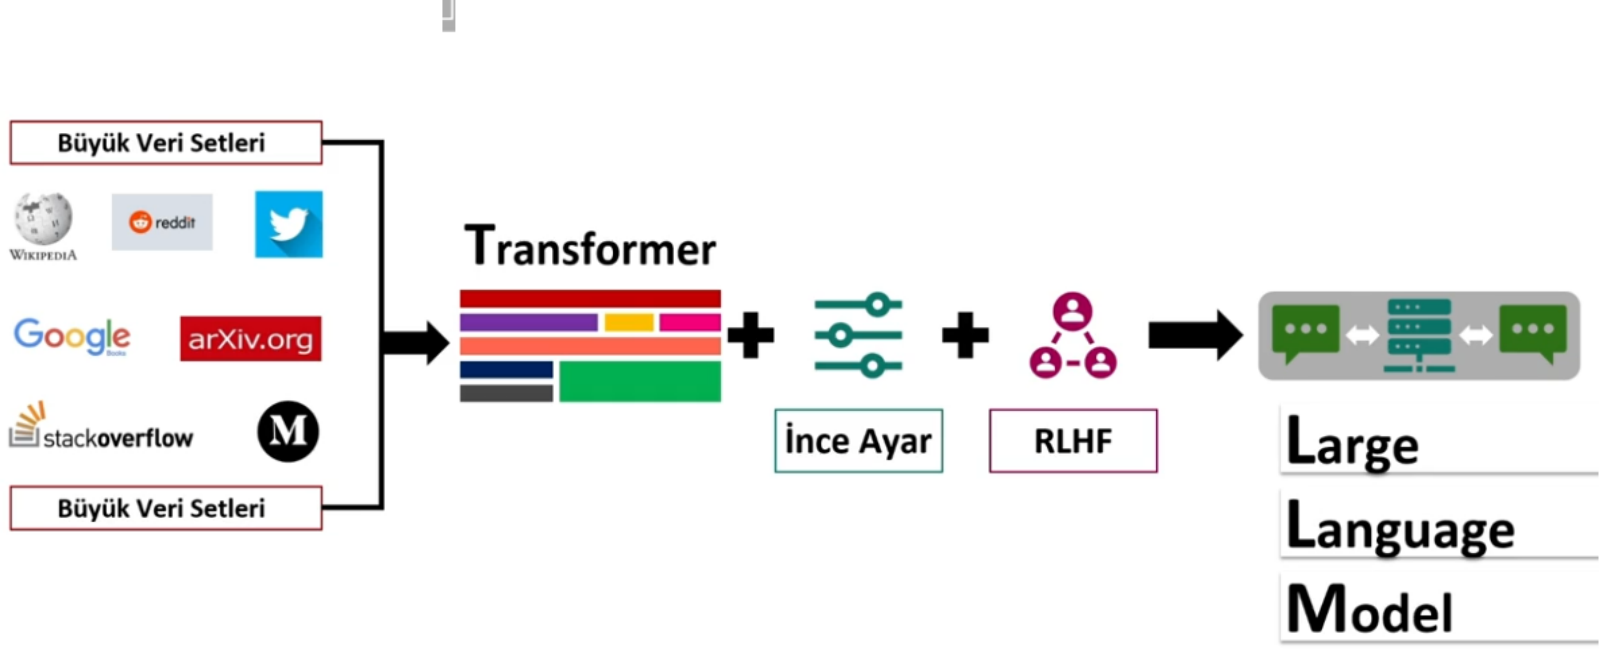
Transformer'dan Büyük Dil Modeline
GPT = Generative Pre-trained Transformer — aynı mimari, internet ölçeğinde veriyle eğitilince büyük dil modeli oluyor.
Ön eğitim dili öğretir, ince ayar işi öğretir, RLHF ise nasıl konuşacağını öğretir.
Görsel: 'Klasik vs Üretken Yapay Zekâ' sunumundan

Slide 46
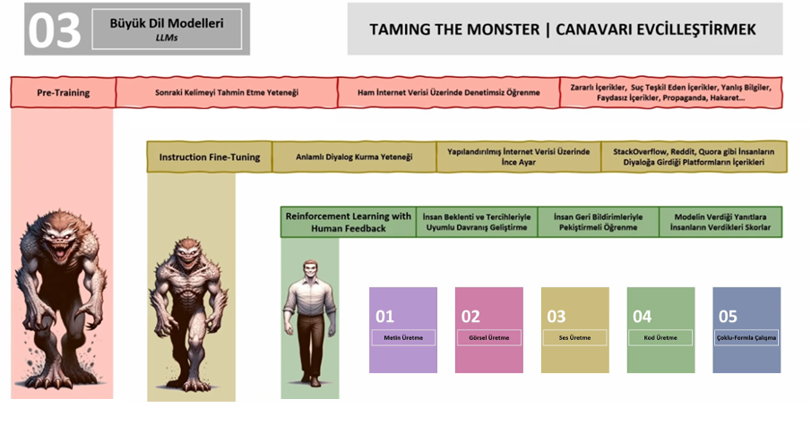
Taming The Monster

